Slide 1

Spring Framework alapok
Bevezetés a Spring világába.

Slide 2
Spring Framework alapok
Történelmi háttér
2003-ban kezdődött a fejlesztése.
A cél az volt, hogy alternatívát nyújtson az akkor még nagyon nehezen használható J2EE technológiára.
A két megoldás azóta párhuzamosan fejlődik. A Spring ez idő alatt számos J2EE technológiával való integrációt valósított meg. Többek között: Servlet API (JSR 340), JPA (JSR 338), Bean Validation (JSR 303), JMS (JSR 914), stb.
A Spring konténer támogatja a Dependency Injection (JSR 330) és Common Annotations (JSR 250) alapú konfigurációt is. (A gyakorlatban kevésbé használják)

Slide 3
Spring Framework alapok
Mit értünk Spring/Springes alkalmazás alatt?
Spring Framework?
Spring MVC?
Spring Boot?
Spring Cloud?
Manapság valamilyen Spring Boot alapú Springes megoldásokat használó alkalmazást értünk Spring alatt.

Slide 4
Spring Framework alapok
Bemutatkozik az IoC konténer.
Inversion of Control (IoC) elv. Egyik megvalósítási formája a dependency injection (DI).
A Beanek nem maguk állítják elő a működéshez szükséges erőforrásokat, hanem a konténer injektálja azokat.
Elválik egymástól az üzleti logika és a konfigurációs kontextus.

Slide 5
Spring Framework alapok
IoC konténer konfigurációs módok.
XML alapú konfiguráció.(Ma már kevésbé használatos)
Spring Framework 2.5 óta elérhető az Annotáció alapú konfiguráció. Hibrid megoldás még van konfig XML, de már rengeteg dolog állítható annotációk segítségével is.
A Spring Framework 3.0 bevezette a Java alapú konfiguráció lehetőségét. Nincs XML, minden beállítás annotációk segítségével történik.(Napjainkban ezt a módot használjuk)

Slide 6
Spring Framework alapok
Beanek létrehozása.
Implicit módon: A konténer a @Component annotációval ellátott osztályokról automatikusan hoz létre példányokat amikor szükséges.
Explicit módon: @Configuration vagy @Component osztályokban @Bean annotációval ellátott factory metódusok alapján. Hívhatja a konténer is de akár saját üzleti logika is. A létrehozott „Bean” nem feltétlenül kell, hogy @Component legyen, lehet bármilyen egyszerű Java POJO.
Közvetlen módon: Az ApplicationContextbe közvetlenül is regisztrálhatunk beaneket. Ezt a módszert nem használjuk a gyakrolatban.

Slide 7
Spring Framework alapok
Bean azonosítók előállítása.
A konténer minden egyes Bean példányt egy egyedi névvel lát el. Később ezen név alapján tudja megtalálni a szükséges példányt a dependency injection során.
Implicit példányosítás esetén: A Bean osztály nevének camelCase szerinti nevét használja. Pl: MyService→myService. Lehetőség van egyedi BeanNameGenerátorok használatára is.
Explicit példányosítás esetén: A @Bean annotációval ellátott metódus neve lesz az adott példány neve.
Annotációk segítségével explicit módon is megadhatjuk a nevet, ha az alapértelmezettől eltérőt szeretnénk használni.
Ha ugyanabból a Beanből több példányt is szeretnénk használni, mindenképpen eltérő nevekkel kell hogy rendelkezzenek.

Slide 8
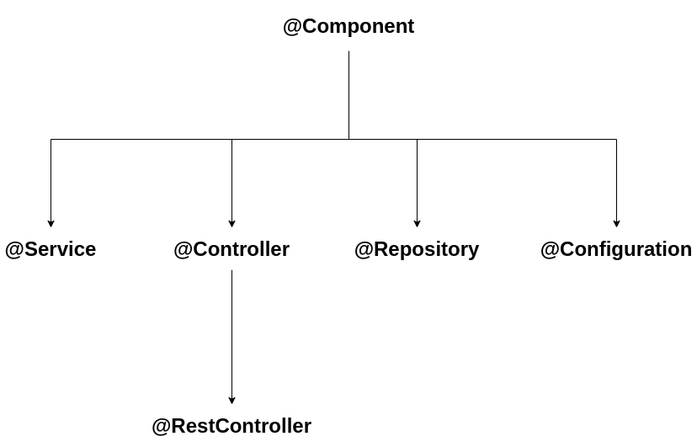
Spring Framework alapok
A @Component hierarchia

Slide 9
Spring Framework alapok
Támogatott dependency injection módok
Konstruktor alapú: Használhatóak statikus factory metódusok és hagyományos konstruktorok egyaránt. A primitív típusok injektálása is támogatott. Ideális a kötelezően megadandó dependency-k esetén, mivel soha nem lesz null értékű az adott mező a beanben, és később sem változtatható meg az értéke ha a mezőt final-ként definiáljuk.(Ezen mód használata javasolt)
Setter alapú: Ha egy adott dependnecy nem állítható be konstruktoron keresztül a konténer automatikusan megpróbálja setter-en keresztül beállítani a beant. Ideális opcionális dependency-k használatához. A primitív típusok itt is támogatottak. Kombinálható a konstruktor alapú injection-al.
@Autowired annotáció alapú: Explicit módon jelezhetjük, hogy az adott Bean member(mező, konstruktor, metódus, paraméter) injektált erőforrás(oka)t tartalmaz, amit a konténernek kezelnie kell. Primitív típusok megadása nem támogatott.

Slide 10
Spring Framework alapok
DEMO
https://github.com/gbalanyi/oktatas-spring-framework/tree/master/SpringFrameworkDemo

Slide 11
Spring Framework alapok
Köszönöm a figyelmet!
Kérdések?
https://github.com/gbalanyi/oktatas-spring-framework

